Slide 1


Číslo projektu: CZ.1.07/1.4.00/21.3811
Název DUM: Skener
Číslo DUM: III/2/VT/2/1/17
Vzdělávací předmět: Výpočetní technika
Tematická oblast: Hardware počítače
Autor: Radek Mareška
Anotace: Žák se seznámí se skenerem.
Klíčová slova: Skener, USB, LAN
Metodické pokyny: PC, DTP, metodické pokyny jsou součástí materiálu.
Druh učebního materiálu: Prezentace doplněná fotografiemi a úkoly.
Druh interaktivity: Kombinovaná
Cílová skupina: Žák 5. – 6. ročníku
Datum vzniku DUM: 14.4.2013

Slide 2
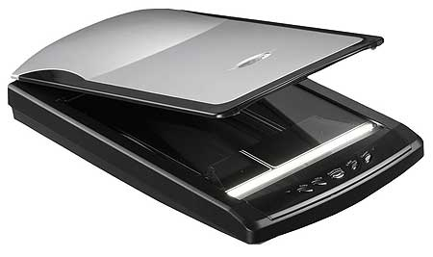

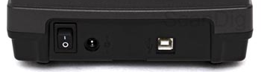
SKENER
Skener je vstupní periferie počítače.
Slouží ke snímání a uložení textu a grafiky (předlohy) do počítače.
Ovládací panel skeneru
obsahuje ovládání
Komunikační konektor
- zpravidla USB
Kryt skeneru
zakrývá (zatemňuje prostor skenované předlohy
Napájecí konektor
3
1
2
3
1
4
Běžný stolní skener je vstupní zařízení se skleněnou plochou, pod kterou se pohybuje zdroj světla. Na tuto skleněnou podložku je umístěna předloha pro nasnímání. Světlo vyzařované zdrojem projde sklem a odrazí se od obrazové předlohy ke světlocitlivým snímačům, které ji převedou na RGB formát do počítače.
4
2
Na obrázcích je běžný stolní skener.

Slide 3
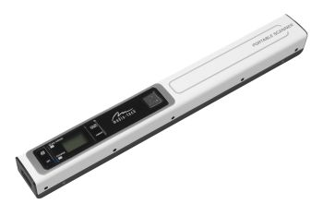
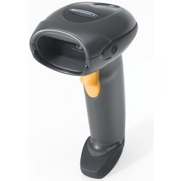
SKENER
Skener je vstupní periferie počítače.
Skenery mohou vypadat i jinak - podle jejich využití.
Mobilní ruční skener
už podle názvu se jedná o přenosné zařízení, vybavené baterií a úložištěm pro ukládání naskenovaných předloh
Čtečka čárových kódů
je v podstatě skener pro snímání čárových kódů při pokladnách v obchodech.
1
1
2
Nejdůležitějším faktorem při skenování je počet dpi. DPI je jednotka počtu bodů na palec (2,54 cm) délky. Čím vyšší je tato hodnota, tím kvalitnější je nasnímaná předloha.
2
Dnešní stolní skenery nahradily multifunkční tiskárny, které již jednotku skeneru obsahují.
Některé stolní skenery obsahují nástavec pro skenování vyvolaných negativů a diarámečků.

Slide 4
SKENER
Skener (Scanner)
je levné zařízení ke snímání předloh pro následné grafické úpravy nebo k jejich vytištění.
USB
dpi
RGB
Universal Serial Bus
dot per inch
Red, Green, Blue
Nejběžnější typ připojení periferií počítače
Jednotka kvality snímání (hustoty bodů)
Barevný model pro počítač
Významní výrobci skenerů
Hewlet Packard, Canon, Epson
Typy skenerů
jsou: Stolní, ruční (pistolový), mobilní ruční.

Slide 5

SKENER
Závěrečný test
1. Vypiš hlavní části skeneru.
2. Jak se nazývá skenovaný objekt?
3. Dokáže skener tisknout?
Jaké je nejběžnější připojení skeneru k počítači?
Co jsou to jednotky dpi?
6. Jaké zařízení snímá v obchodech čárový kód?

